Slide 1

PRÉSENTATION DU SPRINT 2: ESPRIT PFE
Réalisée par :
Oueslati Islem
Ben Mabrouk Dhia
Saidi Selim
Labidi Jihene
Khefifi Ramzi
Harbaoui Dhafer

Slide 2

Plan
01
02
03
04
Sprint Backlog
Storytests
Burndownchart
diagramme de séquences objet
05
diagramme de classes de conception
02

Slide 3
01
Sprint Backlog

Slide 4
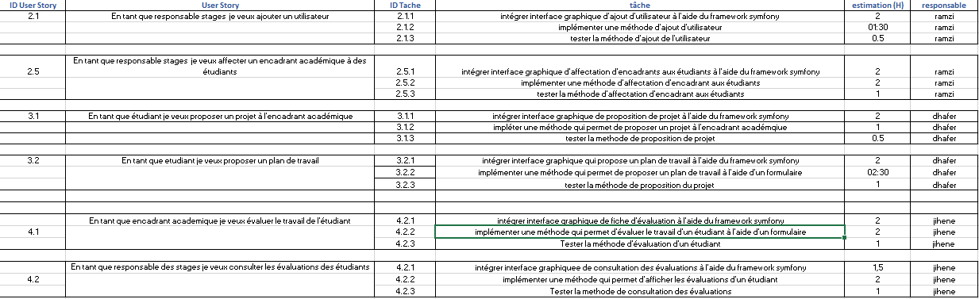
04

Slide 5
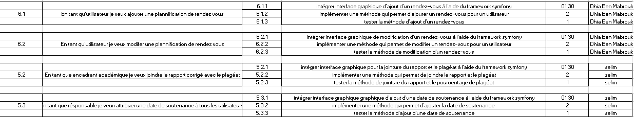
05

Slide 6

02
Storytests

Slide 7
En tant que responsable stages je veux affecter des encadrants à des étudiants selon leurs disponibilités .
Etant donné le responsable de stage "ramzi" ayant l'id 2 est connecté
Quand le responsable de stage affecte un étudiant à un encadrant académique alors que l'étudiant est encadré par personne
Alors il sera affecté à l'encadrant cité et une notification de succès sera affiché
Etant donné le responsable de stage "ramzi" ayant l'ID 2 est connecté
Quand le responsable de stage affecte un étudiant à un encadrant académique alors que l'étudiant est déjà encadré
Alors une notification d'erreur sera affiché
08

Slide 8
En tant que Utilisateur je veux gérer mon profil
Etant donné l'utilisateur "hedi" ayant l'id 6 est connecté
Quand l'utilisateur veut gérer son profil et que les champs sont tous remplis
Alors une notification apparaîtra .
Etant donné l'utilisateur "hedi" ayant l'id 6 est connecté
Quand l'utilisateur veut gérer son profil et que il y a au minimum un champ vide
Alors une alerte affichera une erreur
08

Slide 9
En tant que Utilisateur je peux accepter ou ignorer le rendez vous en présentant des excuses
Etant donné l'utilisateur "dhia" ayant l'id 5 est connecté
Quand l'utilisateur accepte un rendez-vous venu d'un autre utilisateur
Alors l'émetteur du rendez-vous recevra un email de confirmation
Etant donné L'utilisateur "dhia" ayant l'id 5 est connecté
Quand l'utilisateur refuse un rendez-vous venu d'un autre utilisateur
Alors l'émetteur du rendez-vous ne recevra pas un email de confirmation
08

Slide 10
En tant qu'Utilisateur je veux ajouter une planification de rendez vous
Etant donné l'utilisateur "dhia" ayant l'id 5 est connecté
Quand l'utilisateur ajoute un rendez-vous avec un autre utilisateur dont le format de la date est respecté
Alors l'ajout procédera avec succès
Etant donné l'utilisateur "dhia" ayant l'id 5 est connecté
Quand l'utilisateur ajoute un rendez-vous avec un autre utilisateur dont le format de la date n'est pas respecté
Alors l'ajout ne sera pas effectué
08

Slide 11
En tant qu'encadrant académique je veux joindre le rapport corrigé avec le pourcentage du plagiat
Etant donné l'encadrant académique "selim" ayant l'id 8 est connecté
Quand l'encadrant académique veut ajouter le rapport corrigé et le plagiat à un de ces étudiant et le plagiat est inférieur à 50%
Alors un mail de validation sera envoyé à l'étudiant
Etant donné l'encadrant académique "selim" ayant l'id 8 est connecté
Quand l'encadrant académique veut ajouter le rapport corrigé et le plagiat à un de ces étudiant et le plagiat est supérieur à 50%
Alors un mail qui obligera de refaire le rapport sera envoyé à l'étudiant.
08

Slide 12
En tant que responsable stages je veux planifier les dates des soutenances selon la disponibilité des encadrants et des salles
Etant donné le responsable de stage "ramzi" ayant l'id 2 est connecté
Quand le responsable de stage veut ajouter la salle et la date de soutenance et que ces derniers sont égaux à d'autres déjà enregistrés
Alors une alerte sera affiché
Etant donné le responsable de stage "ramzi" ayant l'id 2 est connecté
Quand le responsable de stage veut ajouter la salle et la date de soutenance non existants dans la base
Alors un email sera envoyé à l’étudiant montrant le plagiat et son rapport
08

Slide 13
En tant qu'étudiant je veux remplir des bilans périodiques
Etant donné l'étudiante "islem" ayant l'id 3 est connecté
Quand l'étudiant veut remplir le bilan périodique et que les champs sont tous remplis
Alors une notification et un mail de succès seront envoyé à l'étudiant
Etant donné l'étudiante "islem" ayant l'id 3 est connecté
Quand l'étudiant veut remplir le bilan périodique et que il y a au minimum un champ vide
Alors une alerte affichera une erreur
08

Slide 14
En tant qu'étudiant je veux remplir des bilans périodiques
Etant donné l’étudiante "islem" ayant l'id 3 est connecté
Quand l'étudiante veut remplir le bilan périodique avant le délai
Alors le remplissage subtitrat normalement
Etant donné l'étudiante "islem" ayant l'id 3 est connecté
Quand l’étudiante veut remplir le bilan périodique après le délai
Alors le remplissage ne peut plus être effectué car les boutons seront bloqués
08

Slide 15
En tant qu'encadrant de l'entreprise je veux remplir la fiche d'évaluation des stagiaires
Etant donné l'encadrante d'entreprise "jihene" ayant l'id 7 est connecté
Quand l'encadrante d'entreprise veut remplir la fiche d'évaluation et que les champs sont tous remplis
Alors une notification et un mail de succès seront envoyé au responsable de stage
Etant donné l'encadrante d'entreprise "jihene" ayant l'id 7 connecté
Quand l'encadrante d'entreprise veut remplir la fiche d'évaluation et que il y a au minimum un champ vide
Alors une alerte affichera une erreur
08

Slide 16
En tant qu'encadrant académique je veux remplir la grille d'évaluation
Etant donné l'encadrant académique "ahmed" ayant l'id 5 est connecté
Quand l'encadrant académique veut remplir la grille d'évaluation et que les champs sont tous remplis
Alors un calcul de moyenne et le choix de mention sera effectué en plus une notification et un mail de succès seront envoyé au responsable de stage
Etant donné l'encadrant académique "ahmed" ayant l'id 5 connecté
Quand l'encadrant d'entreprise veut remplir la fiche d'évaluation et que il y a au minimum un champ vide
Alors une alerte affichera une erreur
08

Slide 17
En tant qu'encadrant académique je veux consulter les propositions de projets
Etant donné l'encadrant académique "selim" ayant l'id 8 connecté
Quand l'encadrant académique veut refuser une propositions d'un projet et a inséré une raison
Alors le refus est accepté
Etant donné l'encadrant académique "selim" ayant l'id 8 connecté
Quand l'encadrant académique veut refuser une propositions d'un projet et sans l'insertion une raison
Alors le refus n'est pas accepté
08

Slide 18
En tant qu'étudiant je veux remplir mon journal de projet
Etant donné l'étudiant "ali yassine" ayant l'id 1 est connécté
Quand l'étudiant veut remplir son journal de projet et que les champs sont tous remplis
Alors une notification apparaîtra .
Etant donné l'étudiant "ali yassine" ayant l'id 1 est connécté
Quand l'étudiant veut remplir son journal de projet et que il y a au minimum un champ vide
Alors une alerte affichera une erreur
08

Slide 19

03
Burndownchart

Slide 20
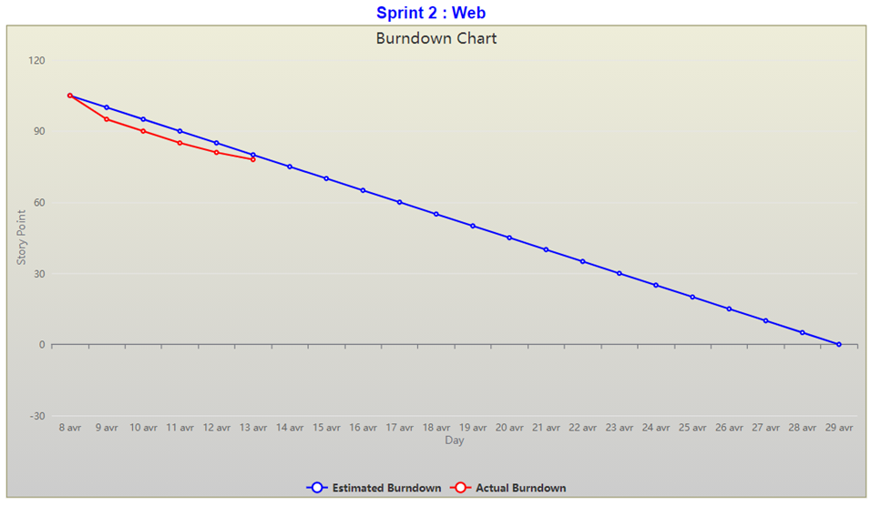
12

Slide 21
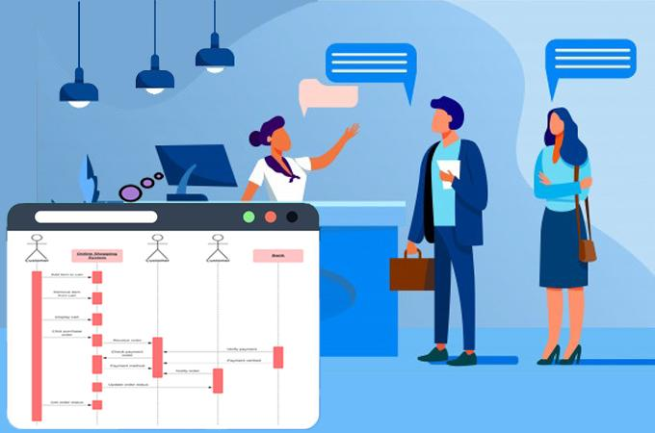
04
Diagrammes de séquences objet

Slide 22
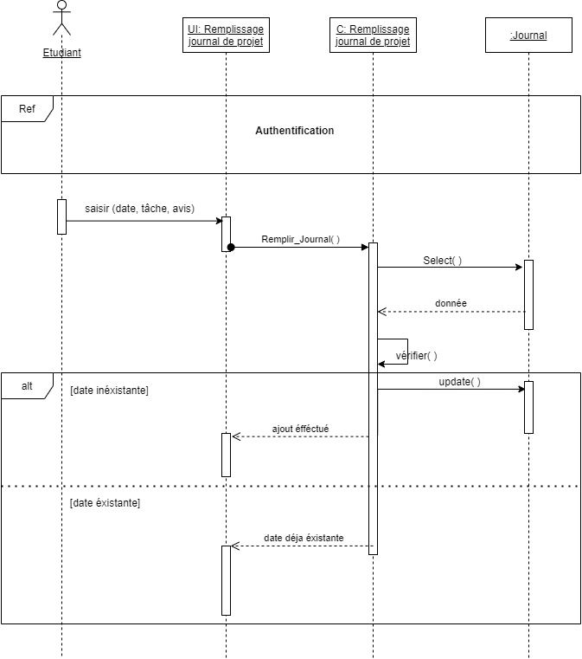
14

Slide 23
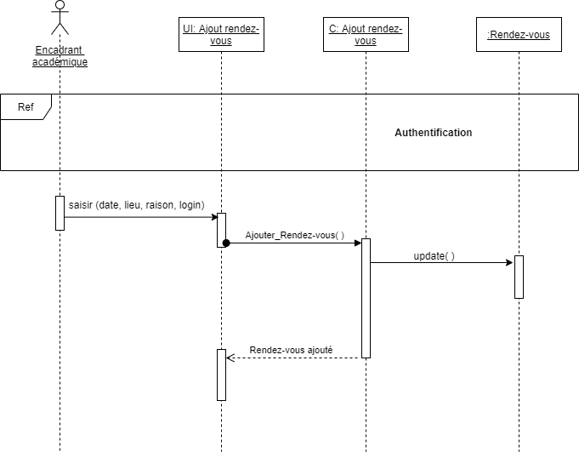
15

Slide 24

05
diagramme de classes de conception

Slide 25
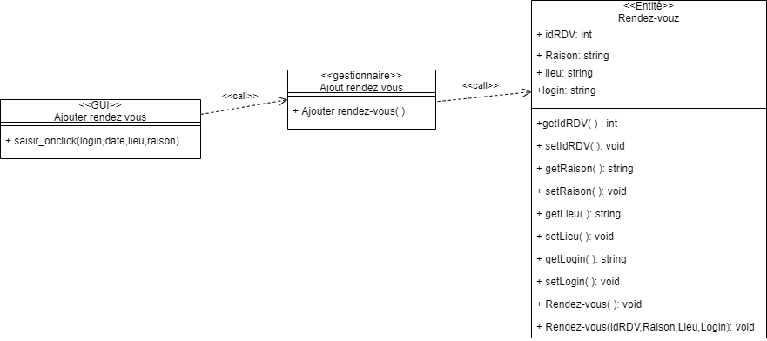
16

Slide 26

MERCI POUR VOTRE ATTENTION

